Slide 1
Database2
2022/08/25

Slide 2
01
02
03
Stored Procedure
爬蟲介紹
資料抓取

Slide 3
01
Stored Procedure

Slide 4
What is Stored Procedure?
Stored Procedure（預存程序）是一或多個 Transact-SQL 陳述式的群組
Transact-SQL 是具有批次與區塊特性的SQL指令集合
概念就類似 database 裡的 function，先把程式碼寫好，儲存後，再直接用預存程序的名稱呼叫就好
可傳入參數或回傳多個數值及執行狀態

Slide 5
Stored Procedure 的好處
減少伺服器/用戶端網路流量：呼叫時是呼叫整個程序，如果沒有經過封裝，會是每一條程式分別傳送
更強的安全性：當透過網路呼叫程序時，僅有執行程序的呼叫是可見的，因此，惡意使用者就無法查看資料表及資料庫物件名稱、內嵌自己的 Transact-SQL 陳述式或搜尋重要的資料。

Slide 6
Stored Procedure 的好處
重複使用程式碼
維護更簡易：若有地方需要修改，只要修改程序就好。應用程式層會維持獨立，也不需要知道資料庫配置、關聯性或程序間有什麼變更。
提升效能：第一次編譯程序會執行並建立執行計畫，以利後續的執行中重複使用。

Slide 7
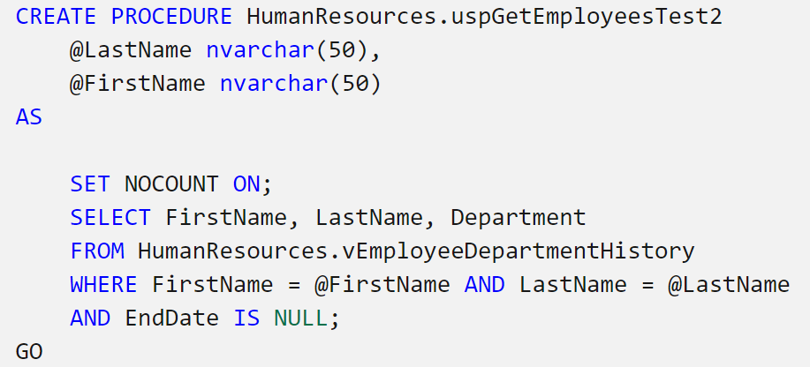
Stored Procedure - 組成
預存程序名稱
輸入參數
不會回傳 「影響的資料列筆數」，減少網路傳輸量，提升效能
SQL 指令
exec 預存程序名稱 @變數名稱1 ='變數內容1', @變數名稱2 ='變數內容2'

Slide 8
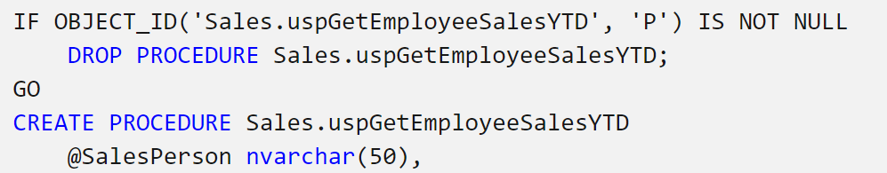
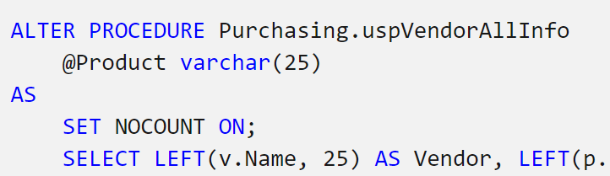
Stored Procedure - 修改
先刪除，再新增。但刪除和重新建立現有的預存程式會移除已明確授與預存程式的許可權
ALTER

Slide 9
Stored Procedure - 輸出
使用 SELECT 以表格方式傳回。
設定 Output Parameter 以參數方式傳回。
使用 RETURN 傳回 1 個整數型別（int）的資料。

Slide 10
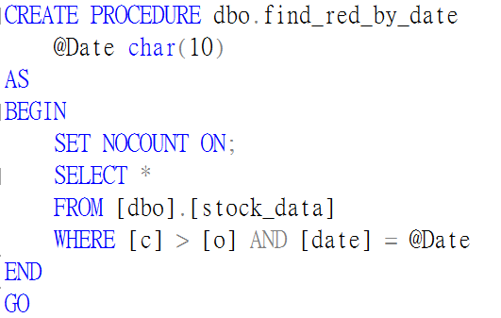
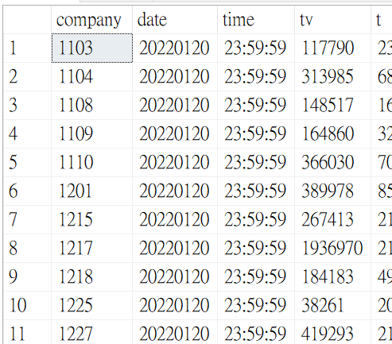

Stored Procedure - 輸出
使用 SELECT 以表格方式傳回。

Slide 11
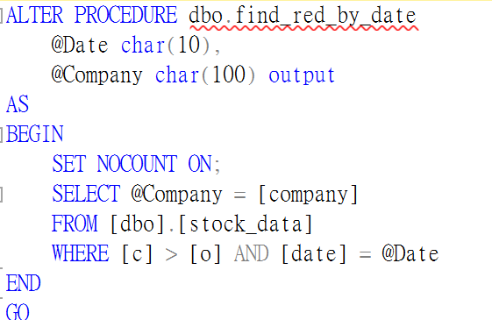
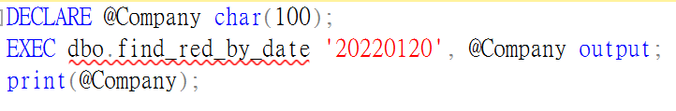

Stored Procedure - 輸出
設定 Output Parameter 以參數方式傳回。
（如果用 SELECT 的話只會回傳一筆資料）

Slide 12
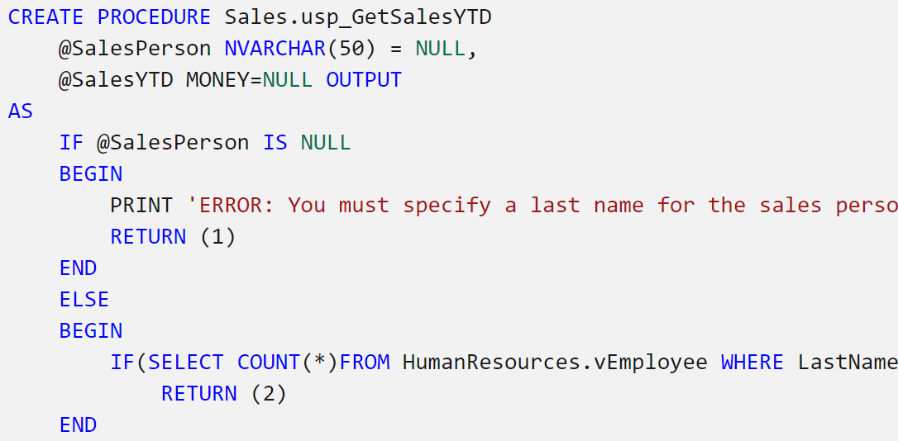
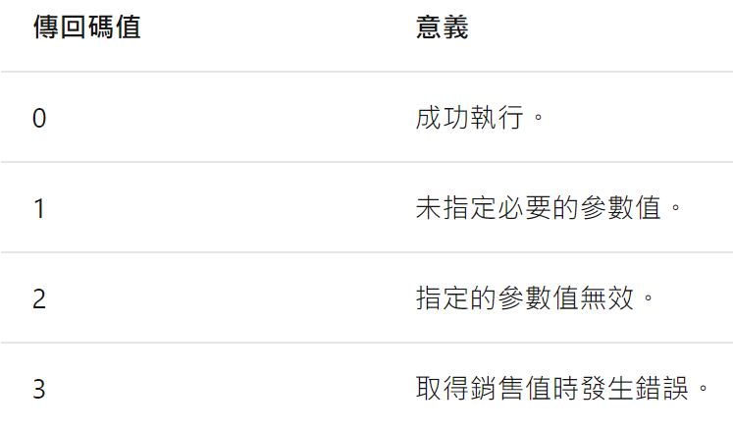
Stored Procedure - 輸出
使用 RETURN 傳回 1 個整數型別（int）的資料。
通常使用在計算列數或是顯示程式狀態碼

Slide 13
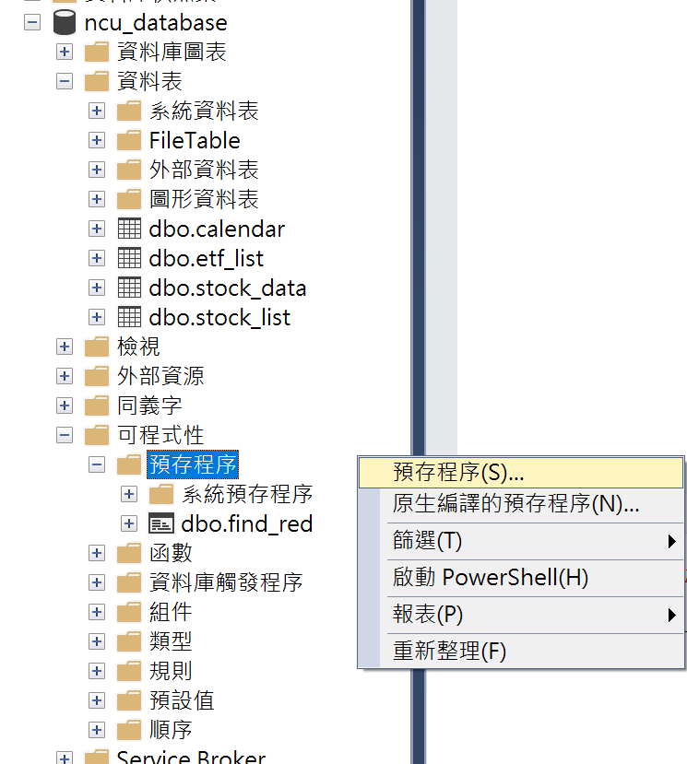
Stored Procedure
在資料庫的可程式性中，可以找到預存程序的資料夾
會顯示目前所有有建立的程序
按右鍵即可建立新的程序，或是直接在查詢中 CREATE 也可

Slide 14
02
User Defined Function

Slide 15
What is User Defined Function?
User defined function（使用者定義的函式）也與一般的 function 類似，是可接受參數、執行動作 (如複雜計算) 以及傳回該動作所得值的常式
優點包含：可進行模組化的程式撰寫、可加快執行速度、可降低網路傳輸量

Slide 16
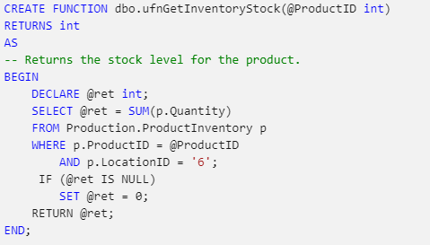

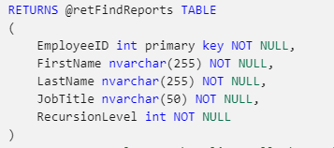
User Defined Function - 組成
函數名稱
輸入參數
輸出參數
SQL指令
RETURN 也可以寫成這樣的形式！
回傳

Slide 17
User Defined Function - 類型
純量函式：使用 RETURN 回傳單一資料值，傳回類型可以是 text、 ntext、 image、 cursor 和 timestamp 以外的任何資料類型
資料表值函式：回傳 TABLE 這個資料型態
系統函式：SQL Server 提供許多可用以執行各種作業的系統函數。 這些函數不能修改

Slide 18
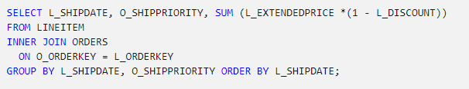

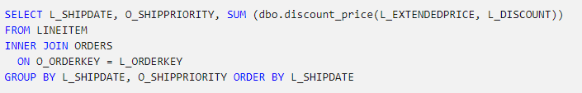
User Defined Function - 純量函式
原本的
新增函式
修改後

Slide 19
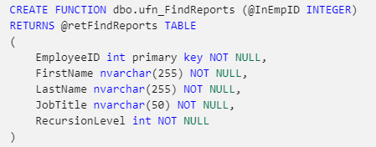
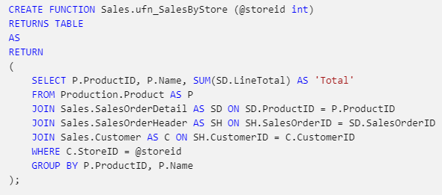
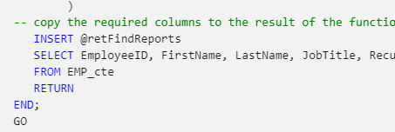


User Defined Function - 資料表值函式

Slide 20
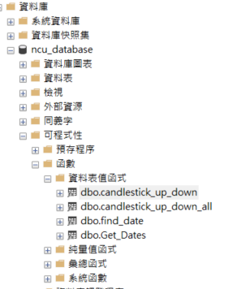
User Defined Function
如何找到我的function?
可程式性 → 函數 → 資料表值函式

Slide 21
Stored Procedure vs User Defined Function
Stored Procedure | User Defined Function
不一定要回傳值 | 需要回傳值
回傳值可以0到多個 | 回傳值為一個值或是table
可使用Function | 不可以使用Stored Procedure (但使用Function是可以的)
可更改資料庫 （使用Update, Delete, Insert） | 不可更改資料庫

Slide 22

Stored Procedure vs User Defined Function
當要套入在 SQL 指令中使用時：
Stored Procedure：不推薦使用
User Defined Function：可以直接套入指令中
eg. SELECT * FROM [Function Name]

Slide 23
課堂練習
寫一個叫 find_date 的 function
處理利用日期和天數直接搜尋前幾日的開市日期，並要支援跨年份
ex. 2022/01/03 的前兩天工作日是 2021/12/30 和 2021/12/31
輸入：
輸出：
給 30 分鐘練習時間

